Slide 1
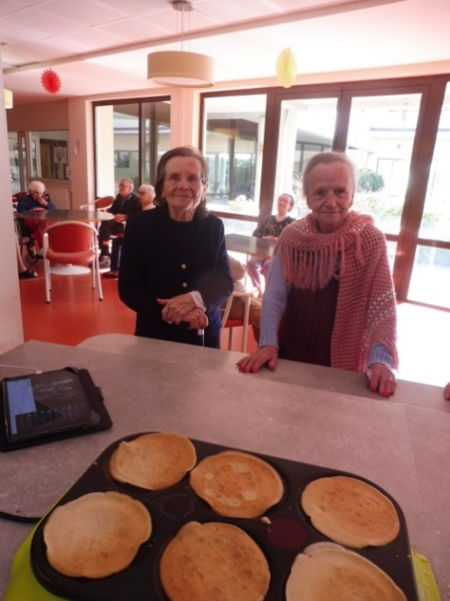
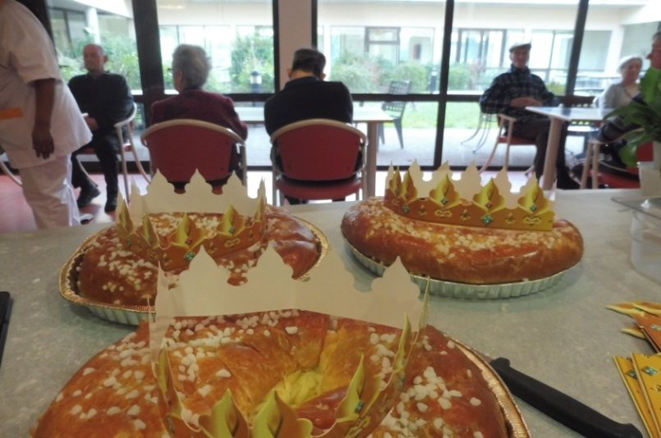
La Vie Quotidienne
à La Roseraie
Janvier - février 2021
En janvier et février, entre l’épiphanie, la chandeleur et mardi gras, nous avons passé de bons moments gourmands !
Ces goûters sont l’occasion de se retrouver, d’échanger et bien souvent de chanter et danser ensemble !

Slide 2
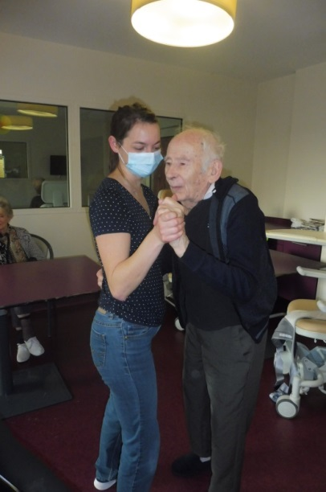
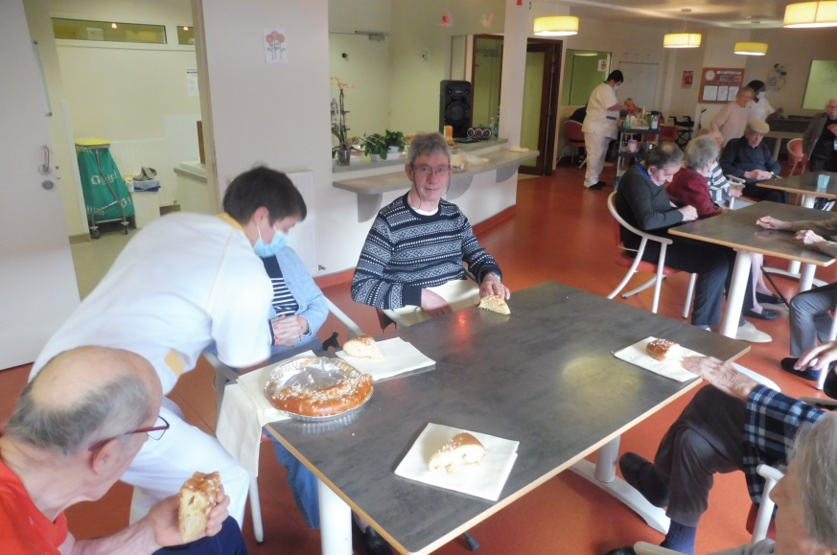

Slide 3
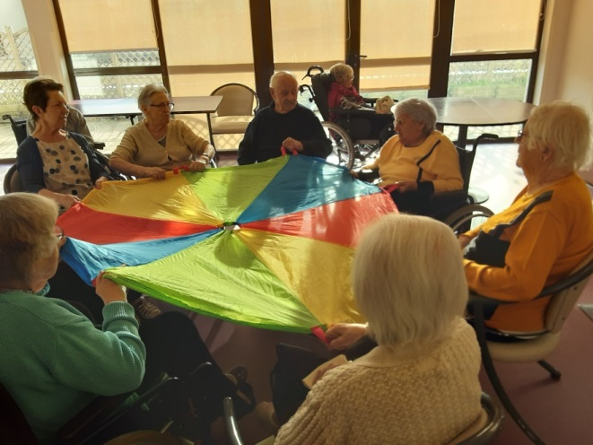
Les activités du quotidien se poursuivent : les jeux de ballons plaisent toujours, ainsi que les activités manuelles, les ateliers thérapeutiques, le chant …

Slide 4
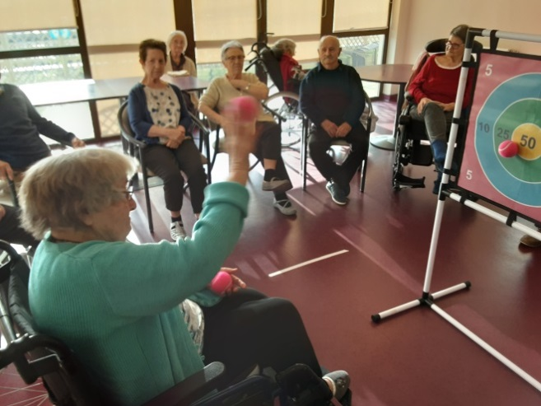
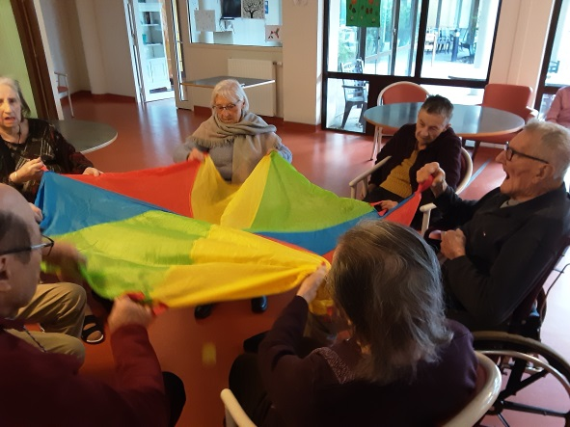

Slide 5
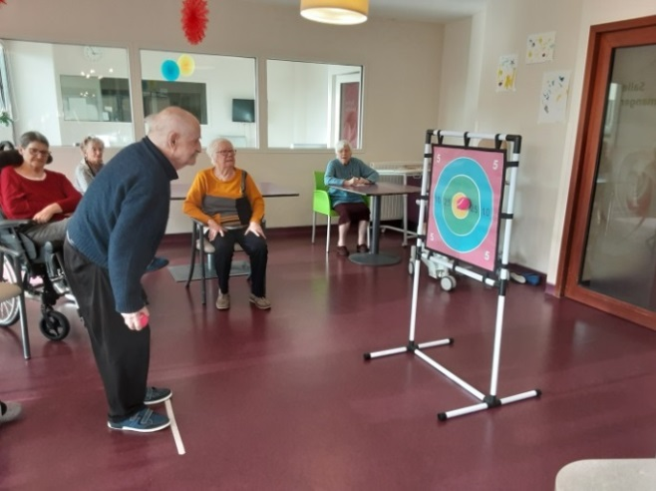

Slide 6
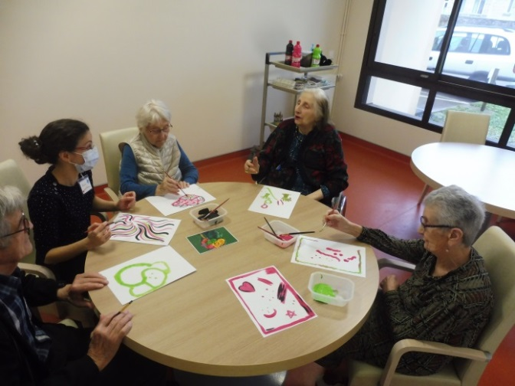
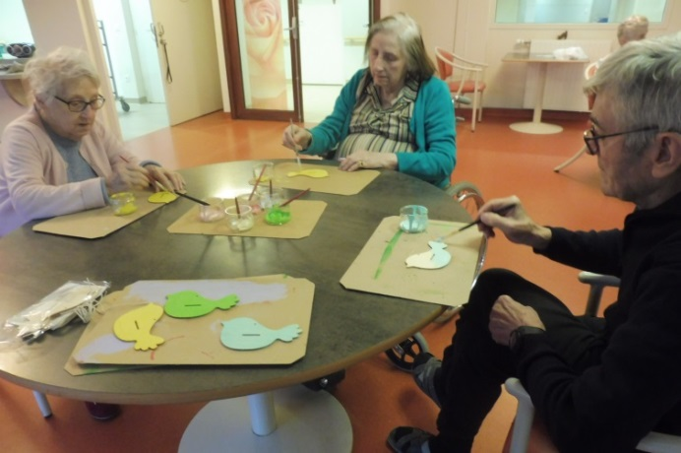

Slide 7
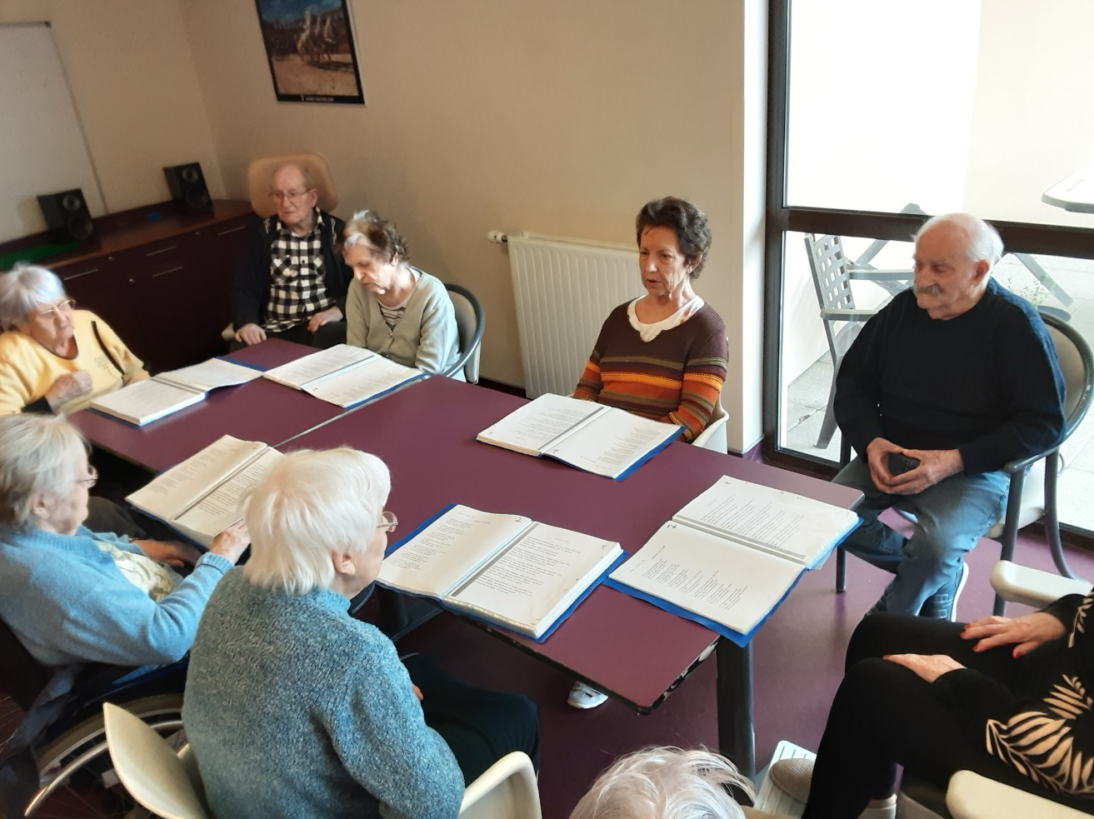

Slide 8
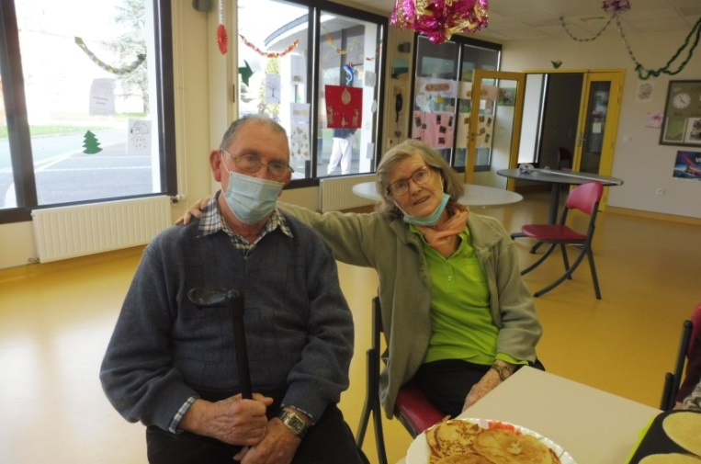
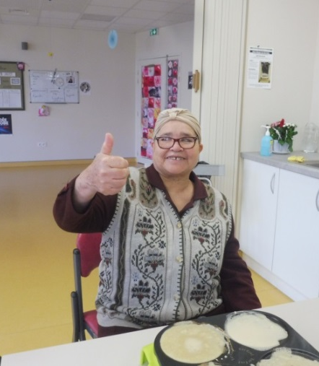
A l’accueil de jour aussi, on a fait les gourmands !

Slide 9
